Slide 1

자개공예 나전칠기
DIY 전통 경대 만들기
- 옛날 사람들이 사용한 경대는 어떠한 걸까요? -

Slide 2

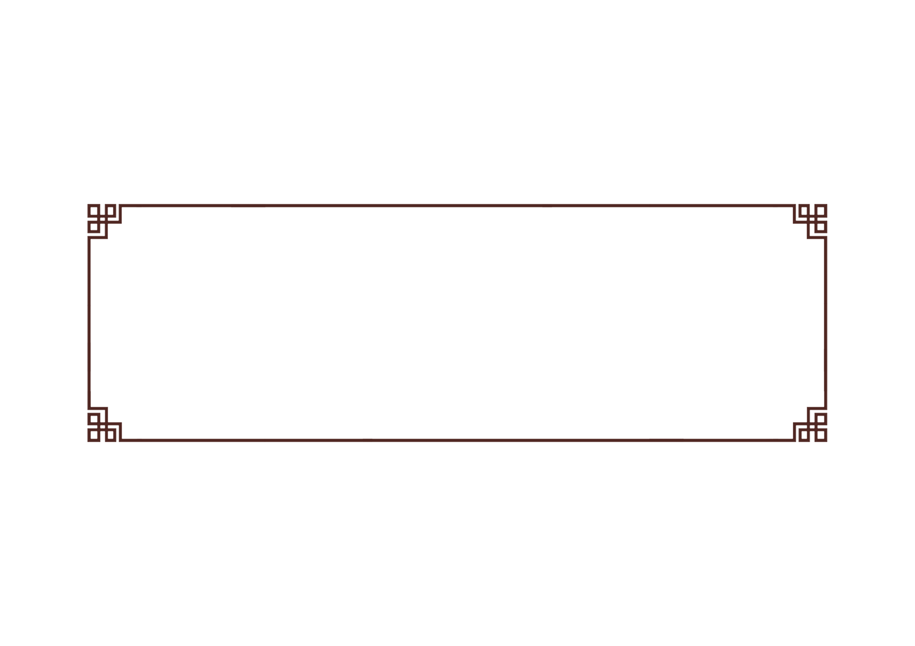
오늘 학습 목표
한국 전통가구인 경대에 대해 알아보고
자개를 활용하여 나만의 전통 경대를 만들어보아요!

Slide 3
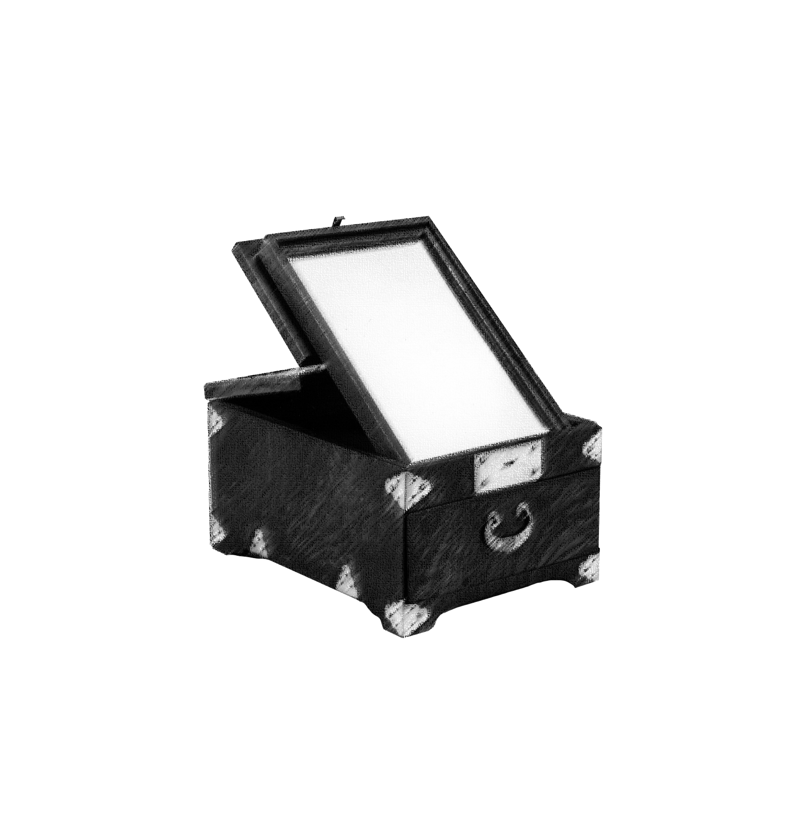
1. 경대에 대해 알아보기
2. 나만의 경대를 만들어보기
3. 마무리 퀴즈

Slide 4
경대에 대해 알아보기
경대 란 무엇인가요?
종류에 대해 알아보자

Slide 5


경대 란 무엇인가요? - 의미
경대 란?
조선시대(19세기말)에
주로 여성들이 화장하기 위해
사용한 전통 화장대를 말합니다.
화장품을 보관하는 보관함에
거울을 부착하여 주로 사용합니다.
[출처] <경대>, 한국민족문화대백과사전

Slide 6
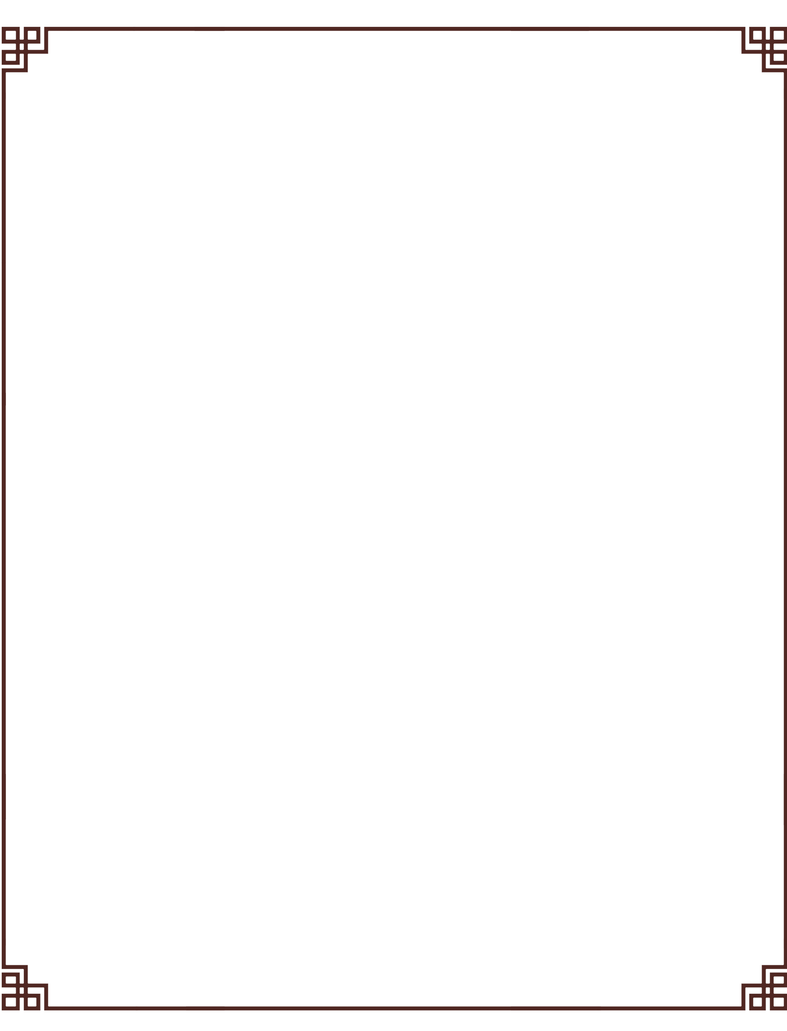
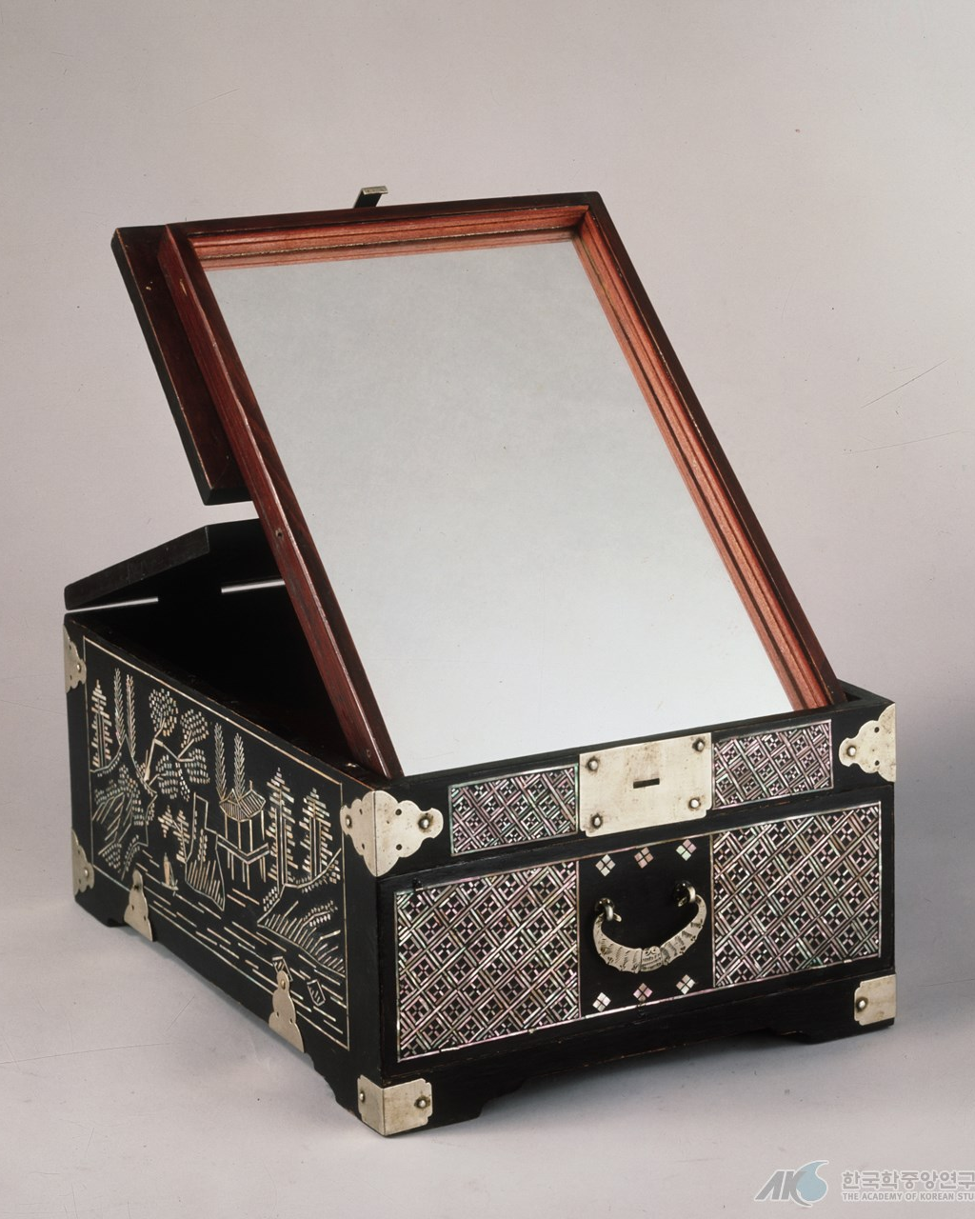
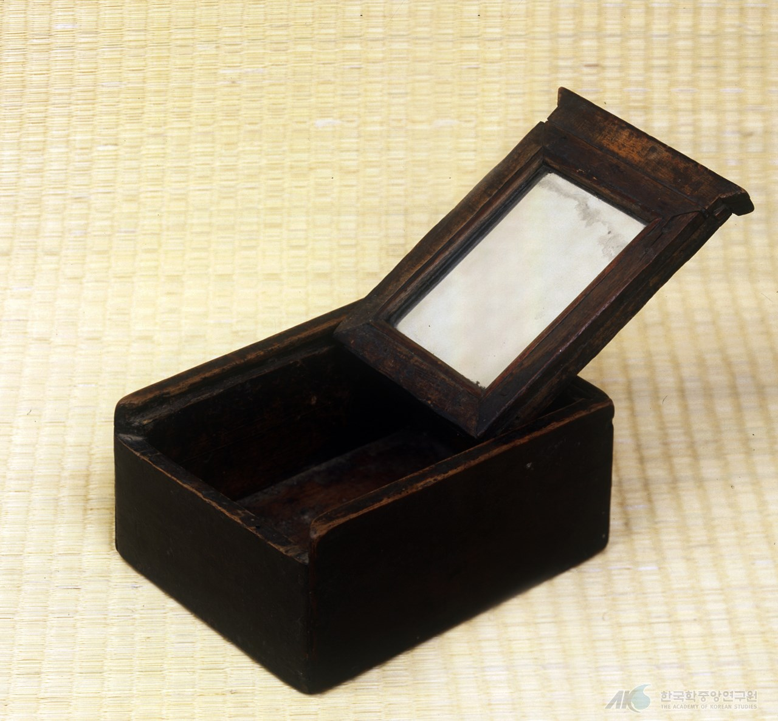
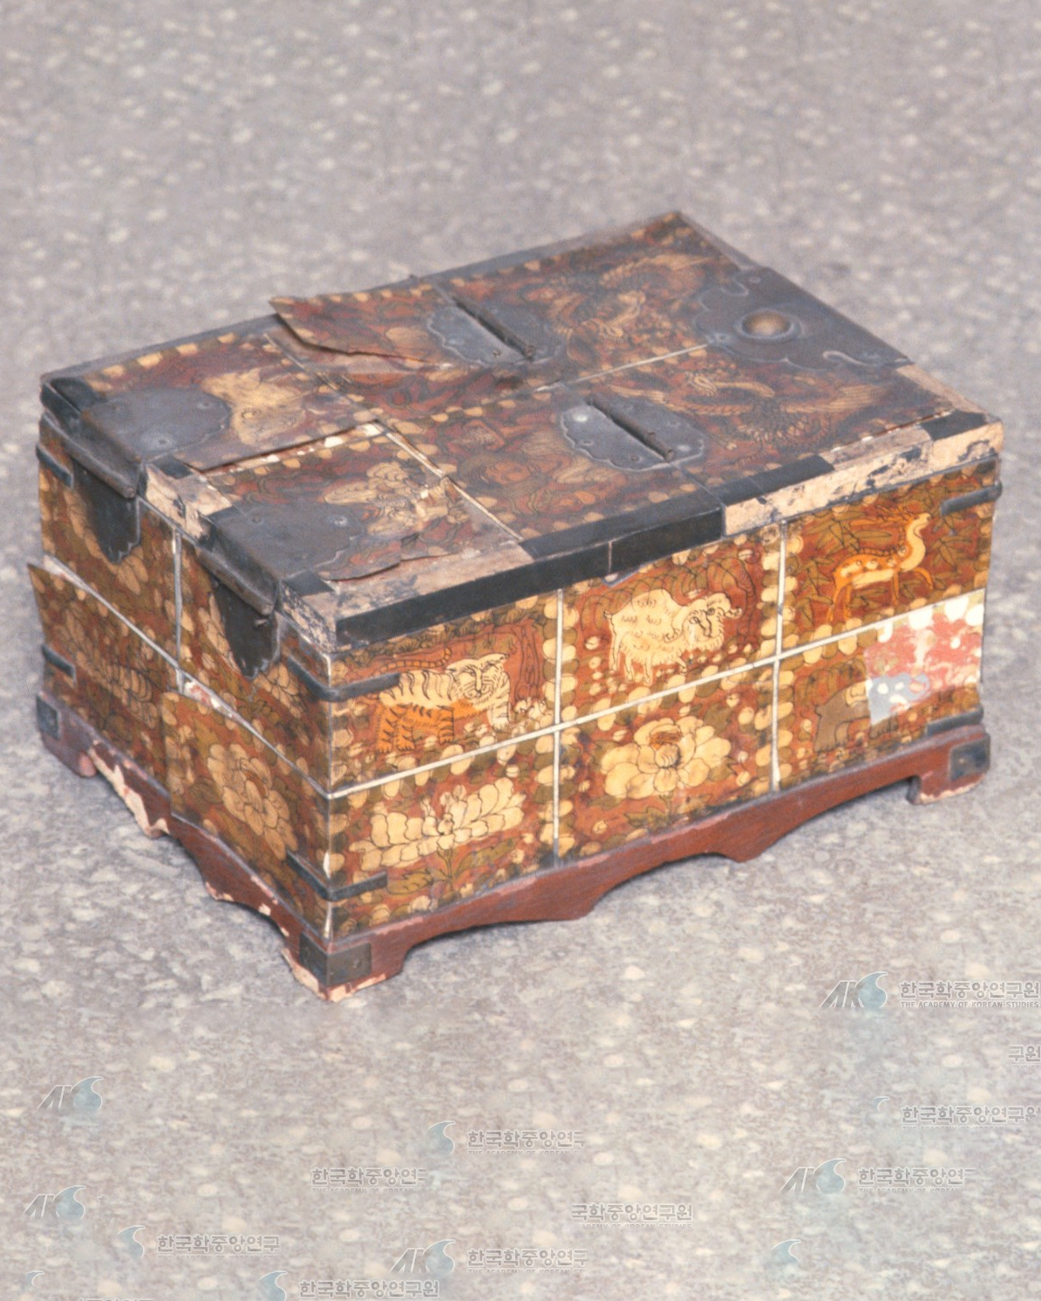
경대 란 무엇인가요? - 종류
나전경대
퇴침경대
화각경대
[출처] <나전경대>, <퇴침경대>, <화각경대> 한국민족문화대백과사전

Slide 7
경대 란 무엇인가요? - 종류
나전*경대 란?
조선시대부터 특별히 춤과 무용을 위해 만들어진 가구로 알려져 있습니다.
보통 낮은 높이에 우아한 디자인으로 만들어져
배우들에게 안정적인 플랫폼을 제공해줍니다.
[출처] <나전경대>, 한국민족문화대백과사전

Slide 8
경대 란 무엇인가요? - 종류
퇴침경대 란?
조선시대부터 남성들이 좌경과 목침기능을
함께 사용하는 가구입니다.
보통 거울과 수납공간이 없지만 특별한 경우에
거울이나 수납공간 또한 포함된 제품이 될 수
있답니다.
[출처] <목침경대>, 한국민족문화대백과사전

Slide 9
경대 란 무엇인가요? - 종류
화각경대 란?
조선시대부터 화장실이나 화장품 보관함 옆에
놓아 사용되었습니다.
주로 헤어스타일을 만들 때 사용이 되었으며
낮은 높이에 평평한 상판을 가지고 있습니다.
[출처] <화각경대>, 한국민족문화대백과사전

Slide 10


자개와 나전 대해 알아보기
나전 이란 무엇인가요?
자개 란 무엇인가요?

Slide 11
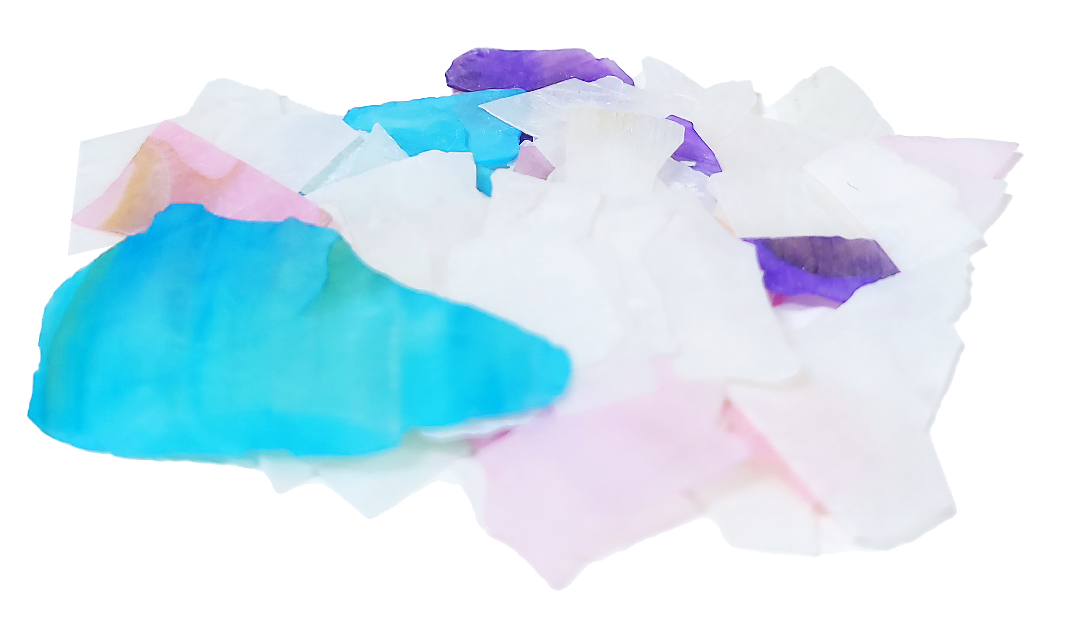
나전 이란 무엇인가요? - 의미
나전 이란?
나전은 순 우리말로 ‘자개*’
전복, 소라, 진주 등 광채가 나는
자개 조각을 여러가지 모양으로
박아 넣거나 붙여서 장식하는 공예기법을 말합니다!

Slide 12
자개 란 무엇인가요? - 의미
자개 란?
작은 조개껍질이나 진주 등 보석으로,
자연적인 아름다운 광택과 다채로운 색상을 가지고 있답니다.
주로 보석이나 예술 작품에 사용되어
고대 문명 때 부터 귀중한 장식품으로
사용해왔답니다.

Slide 13
나만의 경대를 만들어보기
나만의 자개 전통 경대를 만들어보자

Slide 14
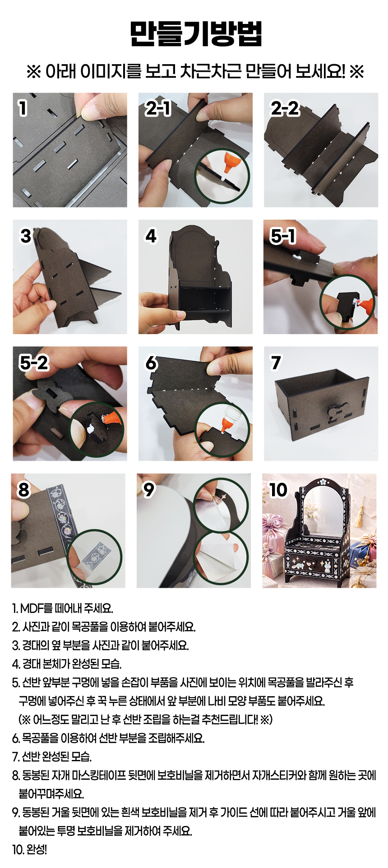
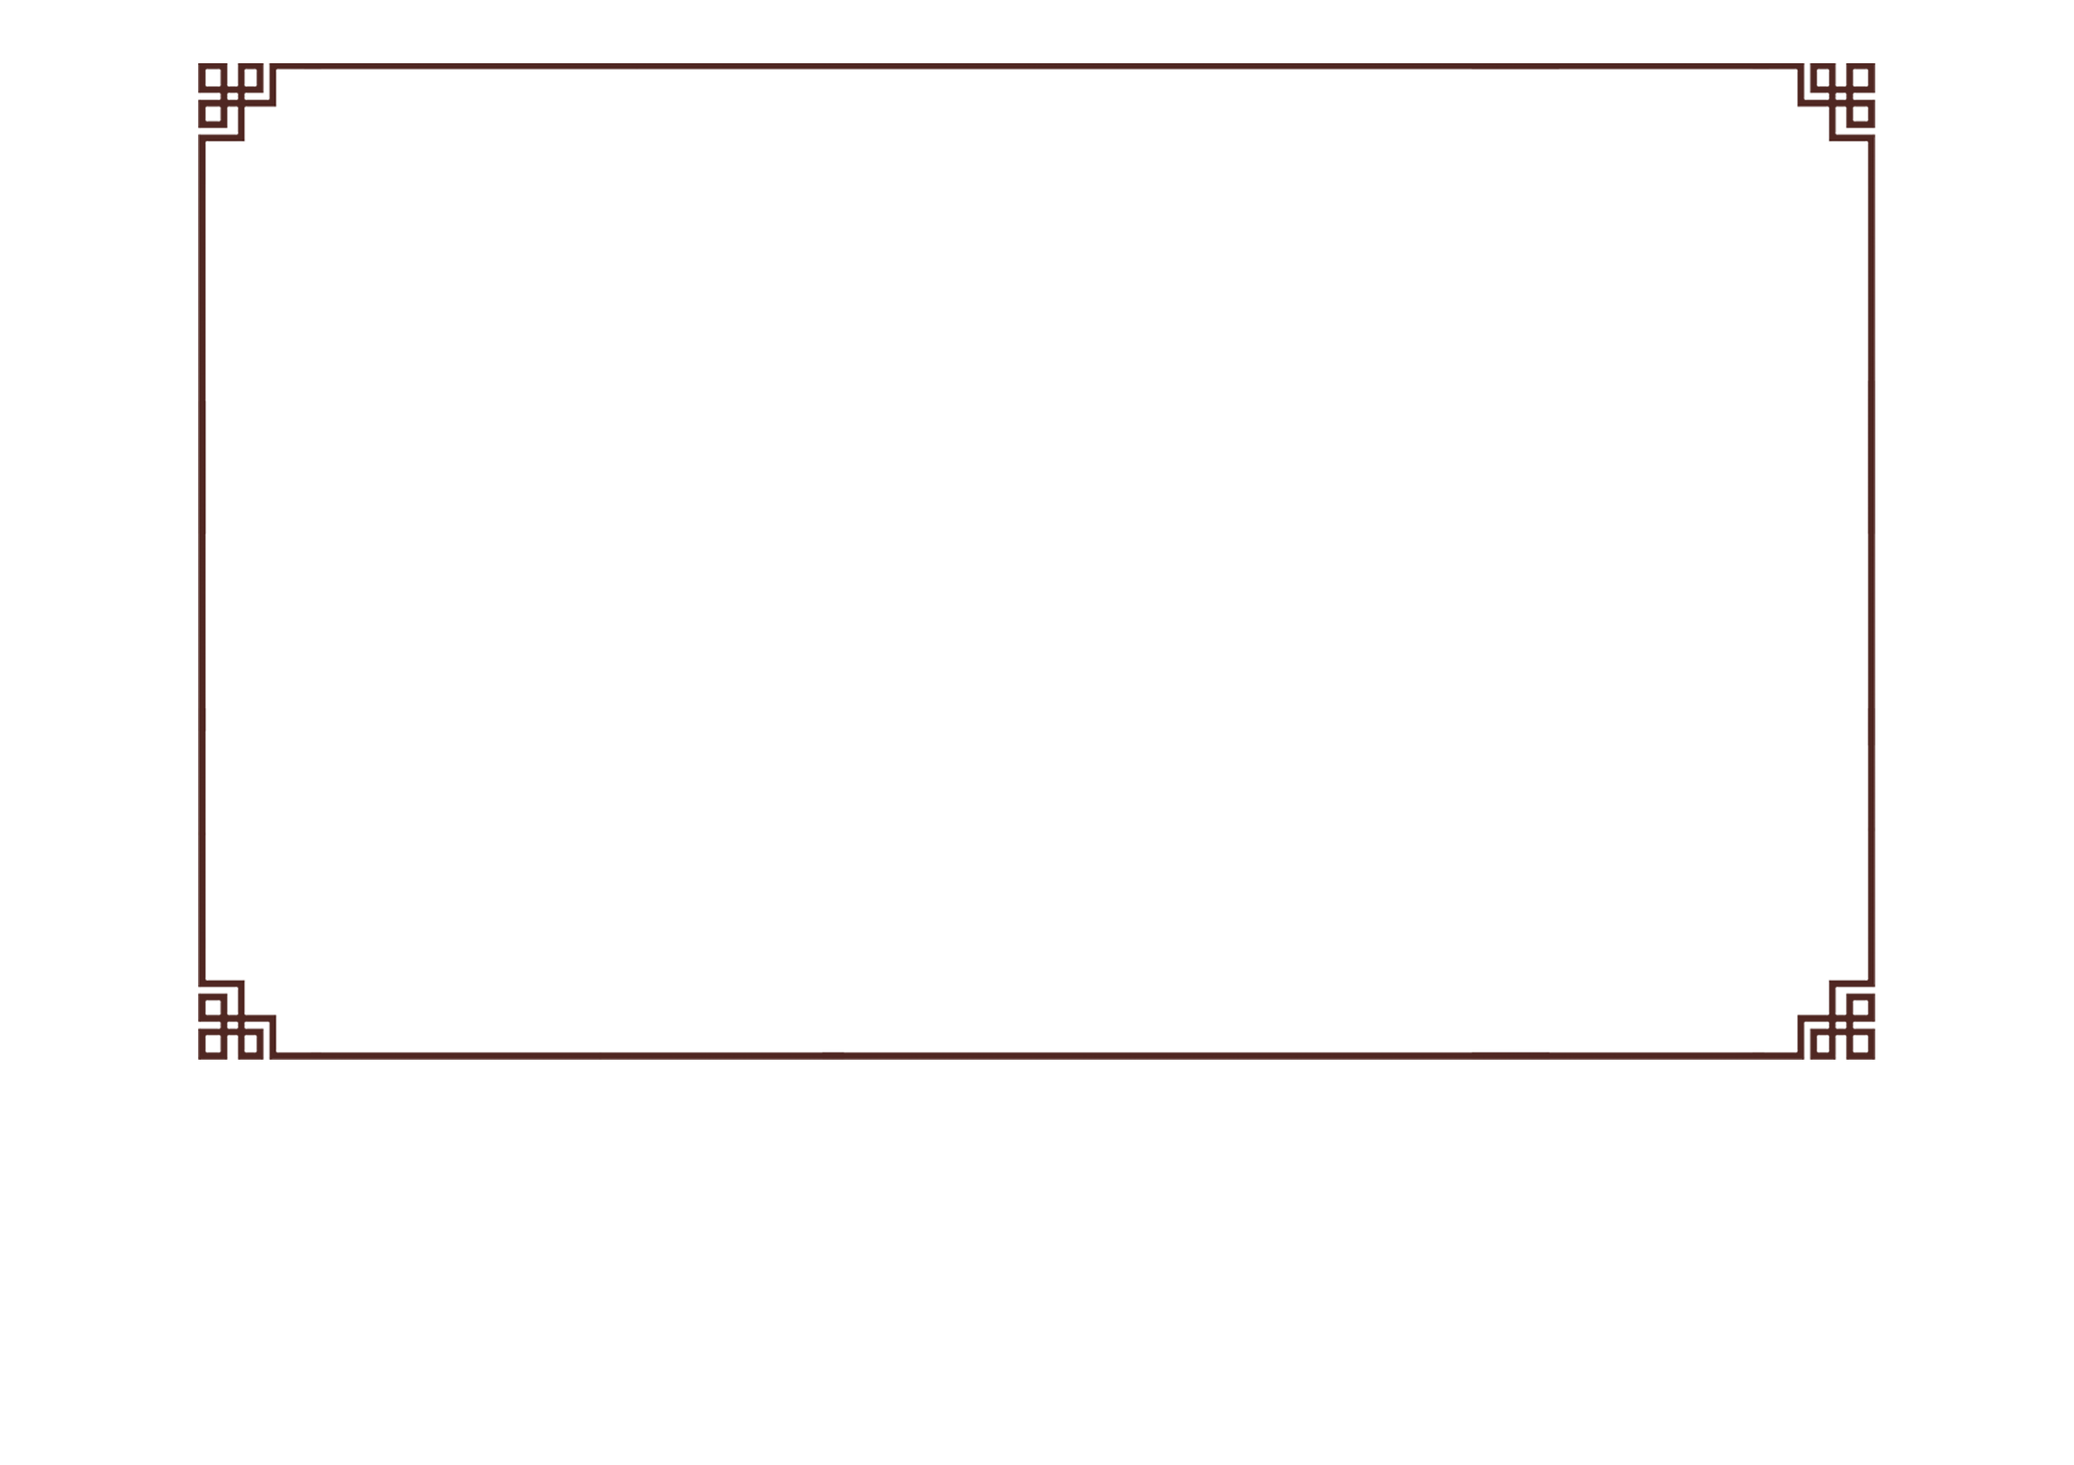
나만의 경대를 만들어보기 - 경대 만들기 방법
1. MDF를 떼어내 주세요.
2. 사진과 같이 목공풀을 이용하여 붙어주세요.
3. 경대의 옆 부분을 사진과 같이 붙어주세요.
4. 경대 본체가 완성된 모습.
5. 선반 앞부분 구멍에 넣을 손잡이 부품을 사진에 보이는 위치에 목공풀을 발라주신 후 구멍에 넣어주신 후 꾹 누른 상태에서 앞 부분에 나비 모양 부품도 붙어주세요.
(※ 어느정도 말리고 난 후 선반 조립을 하는걸 추천드립니다! ※)
6. 목공풀을 이용하여 선반 부분을 조립해주세요.
7. 선반 완성된 모습.
8. 동봉된 자개 마스킹테이프 뒷면에 보호비닐을 제거하면서 자개스티커와 함께 원하는 곳에 붙어꾸며주세요.
9. 동봉된 거울 뒷면에 있는 흰색 보호비닐을 제거 후 가이드 선에 따라 붙어주시고 거울 앞에 붙어있는 투명 보호비닐을 제거하여 주세요.
10. 완성!

Slide 15
마무리 퀴즈
오늘 배운 학습을 정리해 보아요

Slide 16
마무리 퀴즈 - 오늘 배운 학습을 정리해 보아요
1. 경대는 조선시대 부터 사용해왔다.
2. 주로 여성들이 화장을 할 때 많이 사용하였다.
3. 자개는 조개껍질이나 진주을 보석으로 만들어 사용했다.

Slide 17
마무리 퀴즈 - 오늘 배운 학습을 정리해 보아요
나전경대
퇴침경대
화각경대
[출처] <나전경대>, <퇴침경대>, <화각경대> 한국민족문화대백과사전

